Slide 1
DICIONARIO VISUAL DE TERMOS ARTÍSTICOS
A LINGUAXE DAS FORMAS
Abc da arquitectura
Abc da escultura
Abc da pintura

Slide 2
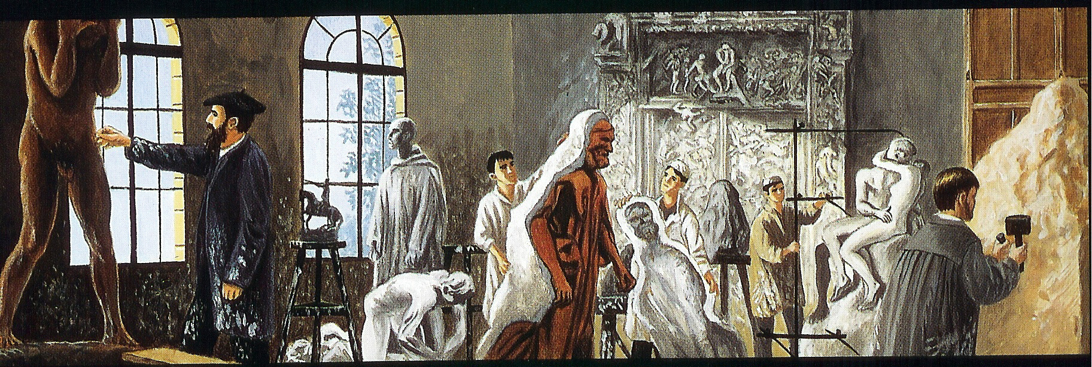
ABECEDARIO DA ESCULTURA
O escultor, Rodin, no seu obradoiro, cos seus colaboradores.
ESCULTURA: Arte de modelar, tallar e esculpir o barro, madeira, pedra, metal, materiais tradicionalmente empregados polos escultores. Desde finais do século XIX utilízanse outros materiais, como ferro, formigón, aluminio, plásticos, etc.

Slide 3
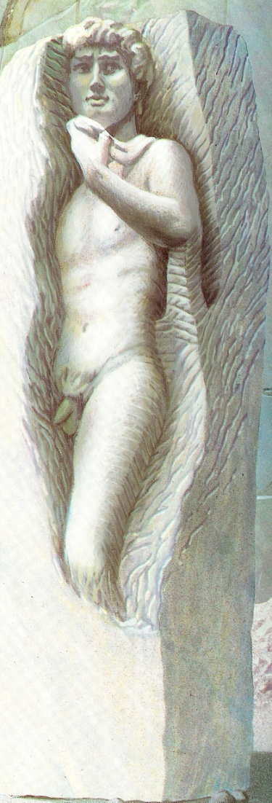
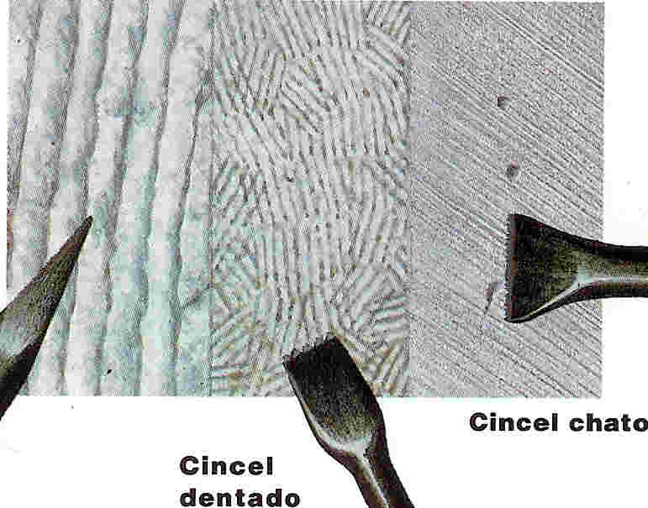
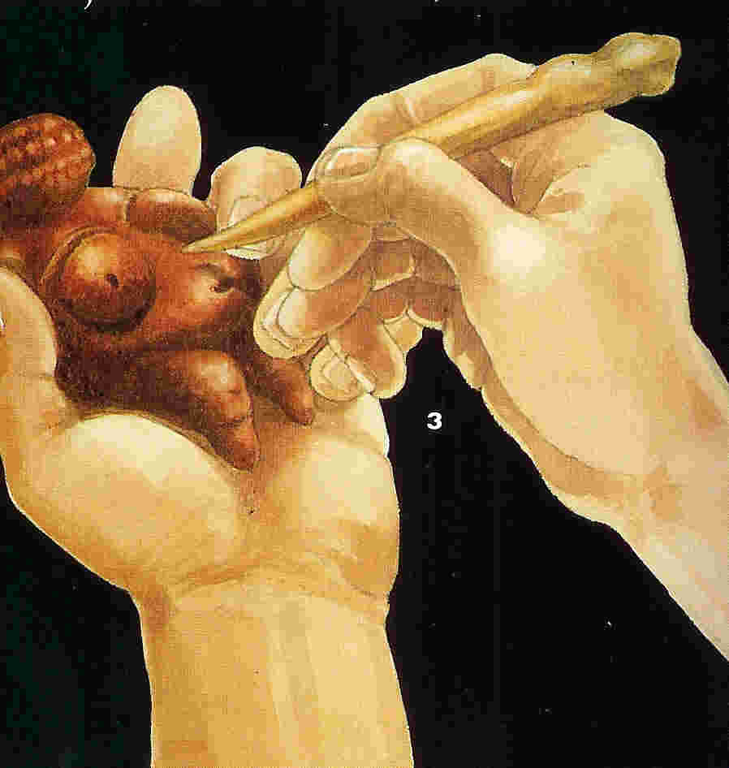
TÉCNICAS E MATERIAIS DA ESCULTURA
A orixe da palabra ESCULTURA, reflicte a idea de eliminar, de substraer a materia que envolvía a forma ideal pensada polo escultor, que fai representacións de carácter tridimensional, de vulto ou en relevo.

Slide 4
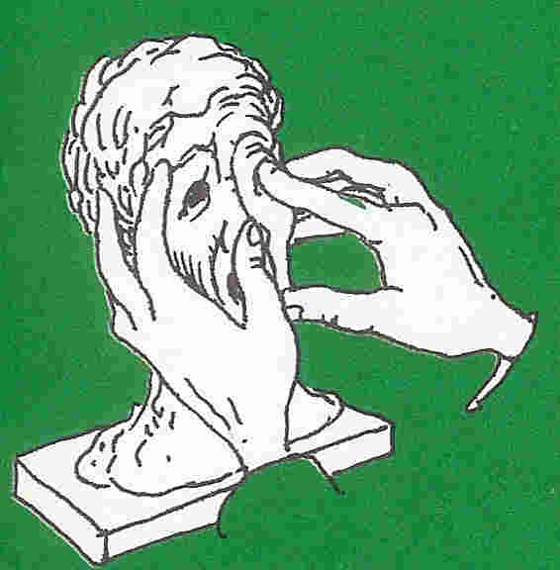
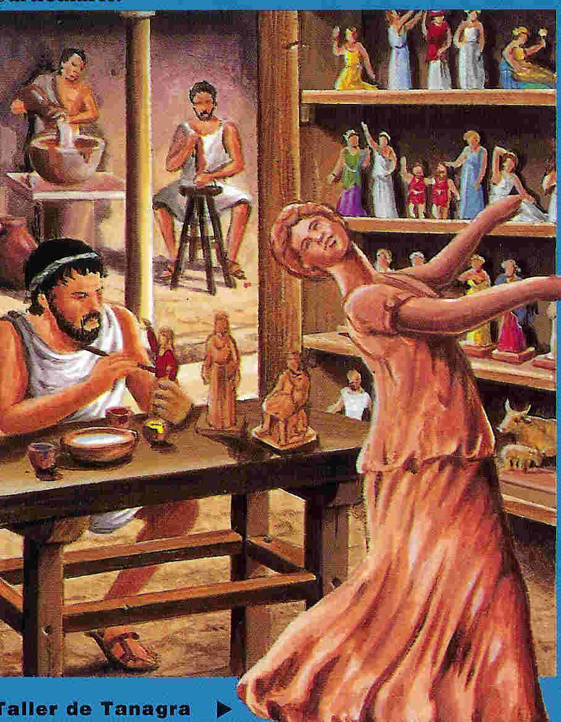
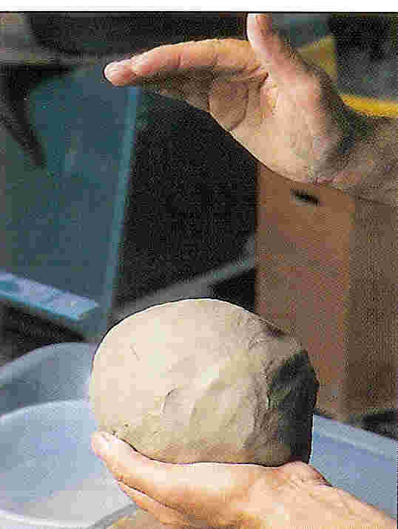
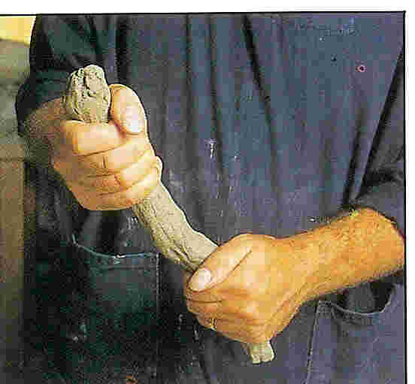
TÉCNICAS E MATERIAIS DA ESCULTURA
A escultura por adición é a que engade unha materia dúctil, arxila, gres, xeso, cera, plastilina, etc.
Nalgúns casos as pezas feitas nestes materiais non son as pezas definitivas, están destinadas a ser un molde, unha especie de negativo, que permite unha serie de reproducións.

Slide 5
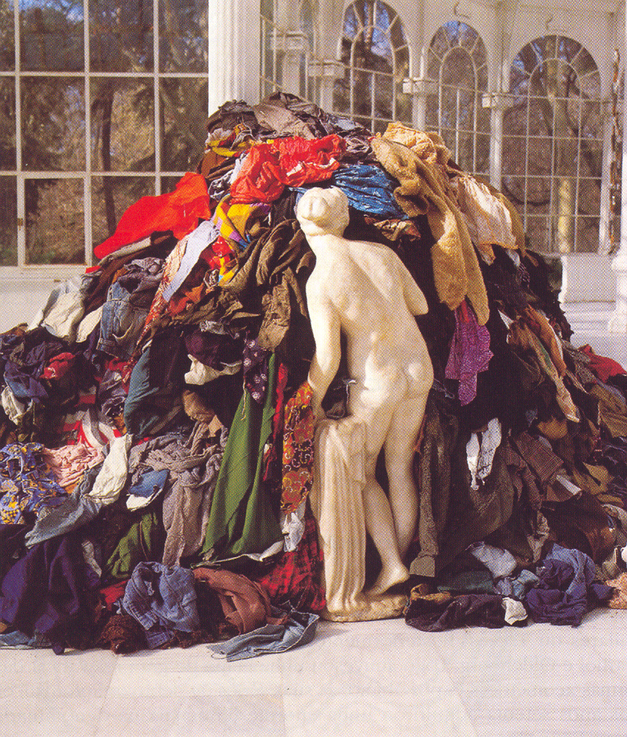
TÉCNICAS E MATERIAIS DA ESCULTURA
Na actualidade, nas obras escultóricas empréganse materiais que nunca foran considerados como materiais de uso para crear unha obra de arte, son materiais bastos, nalgúns casos sen transformación, podendo ser incluso perecedoiros
VENUS DOS TRAPOS. INSTALACIÓN, Madrid, 1985
VENUS CAPITOLINA, 320-280 a.C. Copia romana

Slide 6
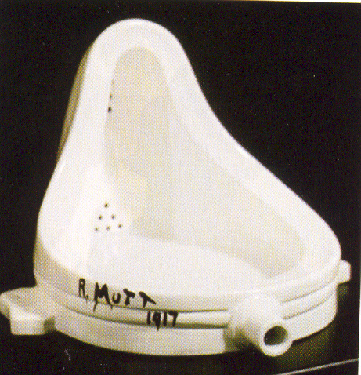
TÉCNICAS E MATERIAIS DA ESCULTURA
Este proceso de sacar os obxectos ou os materiais fora do seu contexto habitual e convertelos en obras susceptibles de ser expostas en museos ou galerías iniciouse nas primeiras décadas do século XX co DADAISMO:
movemento nacido no ano 1915 contra calquera orde establecido, calquera sistema racionalizado e sometemento ás normas. Supón a ruptura definitiva coa arte anterior, tiñan como obxectivo destruíla arte, pasada e presente. Non ten ningún presuposto formal, ás súas creacións, ás que denominan obxectos, non as consideran obras de arte.

Slide 7
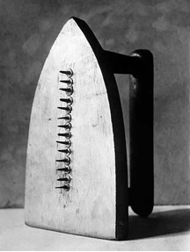
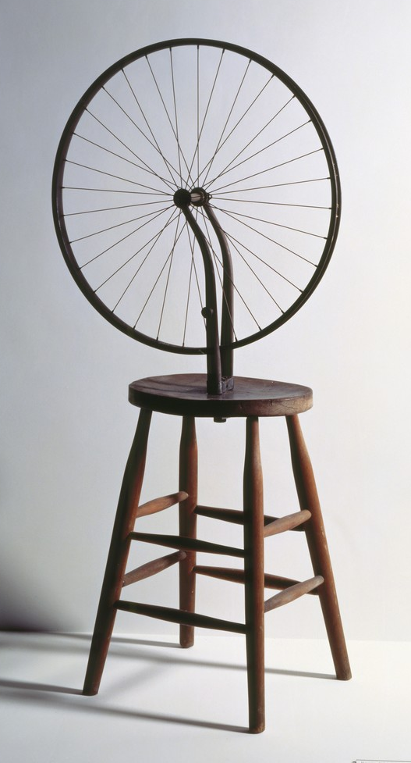
Entón,
¿o dadaísmo é arte?
...é un fenómeno de reflexión sobre a creación e a función da arte

Slide 8
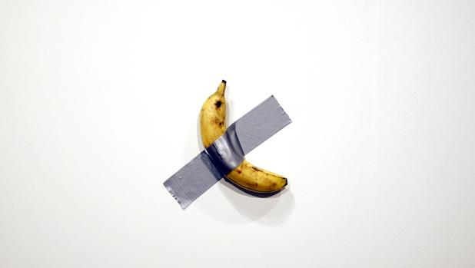
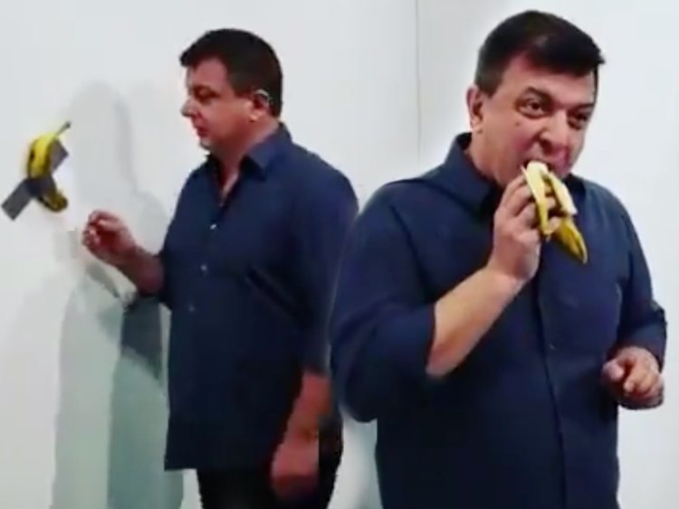
E 100 anos despois…
CATTELAN,
Comedian, 2019.
Art Basel Miami
Vendida por 120.000€
Facendo arte con arte?

Slide 9
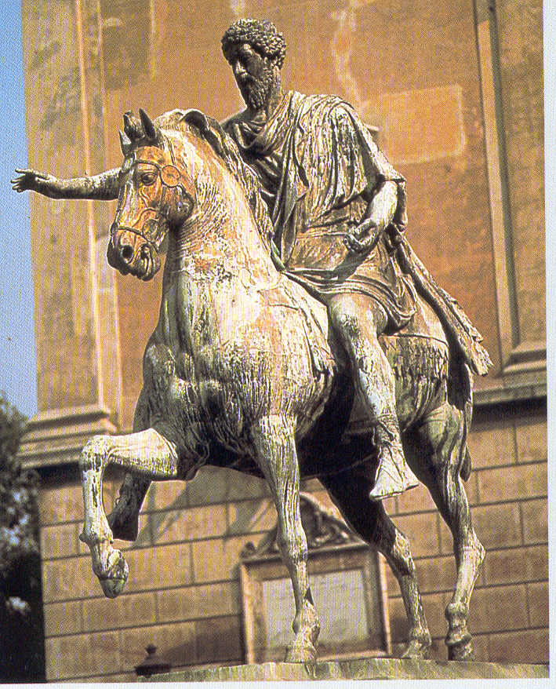
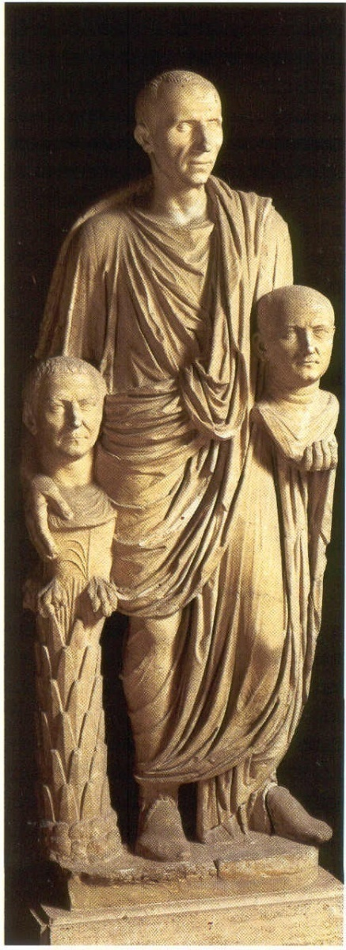
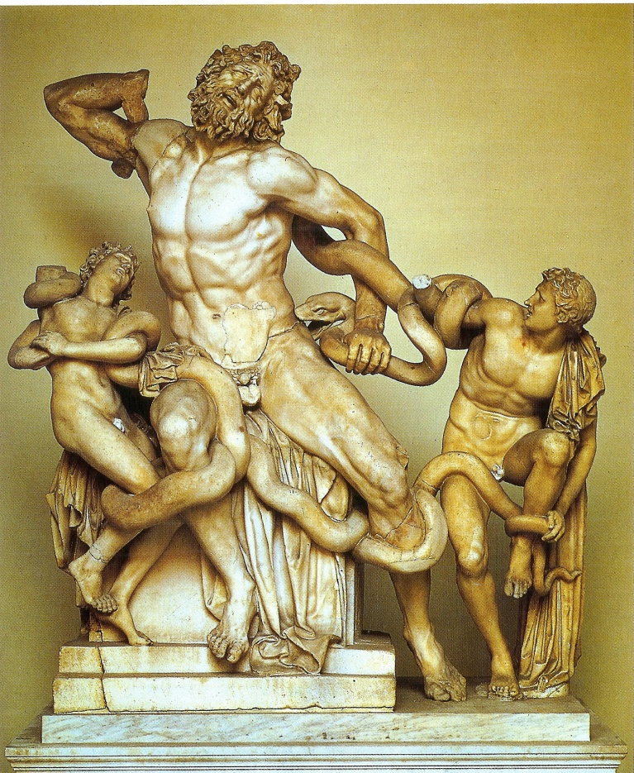
TIPOLOXÍAS
VULTO REDONDO: busto, corpo enteiro, grupo, ecuestre...

Slide 10
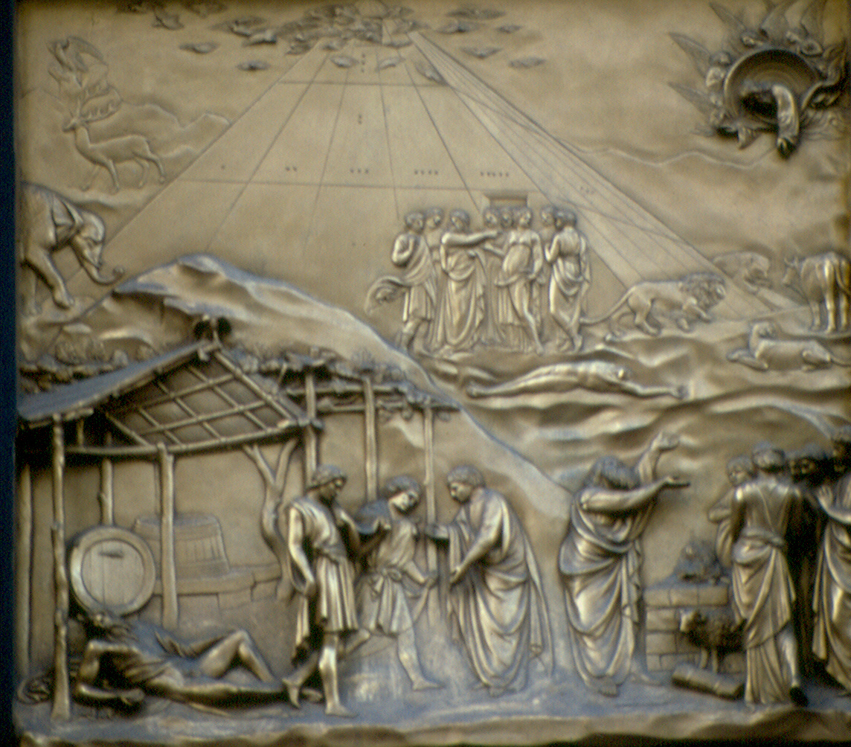
TIPOLOXÍAS.
RELEVO: escultura feita sobre unha superficie de forma que as figuras sobresáen do plano pero sen desprenderse completamente do fondo. Segundo o volume que adquieran as figuras pode ser: alto, medio ou baixo relevo.
Porta executada en bronce por Ghiberti para o Baptisterio de Florencia en 1425.
A técnica do relevo acada un alto grao de perfección do baixo o alto relevo os fondos e as figuras van emerxendo ata acadar a plena corporeidade.

Slide 11
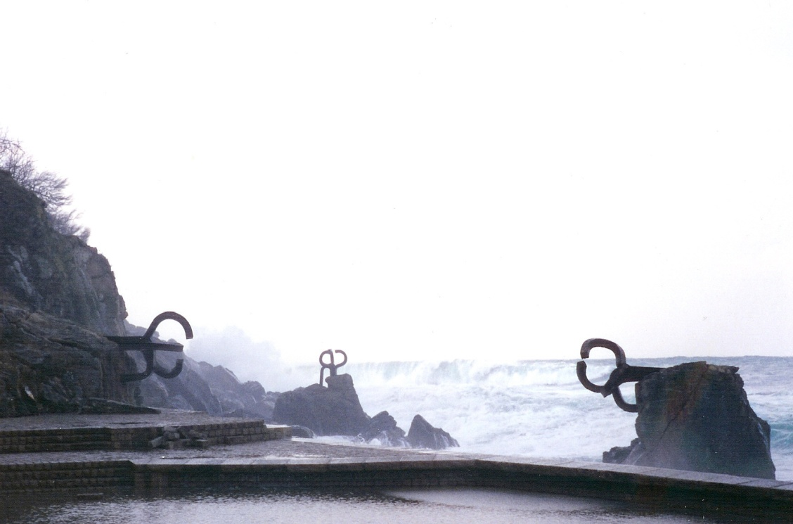
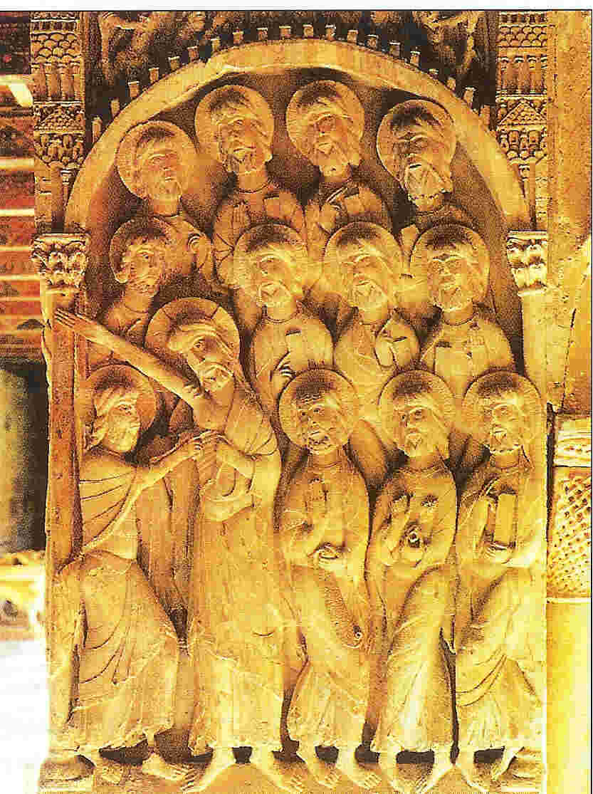
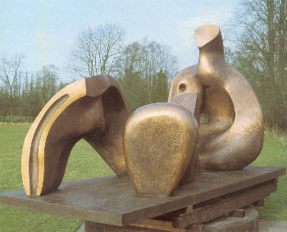
LOCALIZACIÓN
Espazo límite:
A subordinación ao marco arquitectónico . Por exemplo na escultura románica, o límite natural da escultura e do relevo son as portadas e os capiteis.

Slide 12
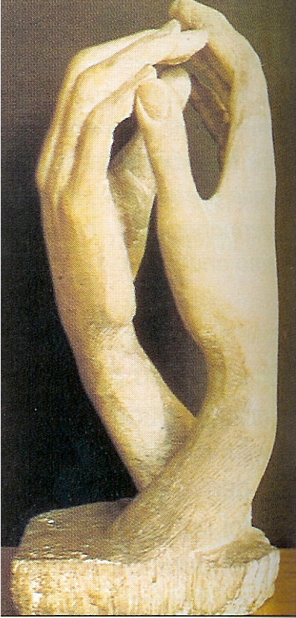
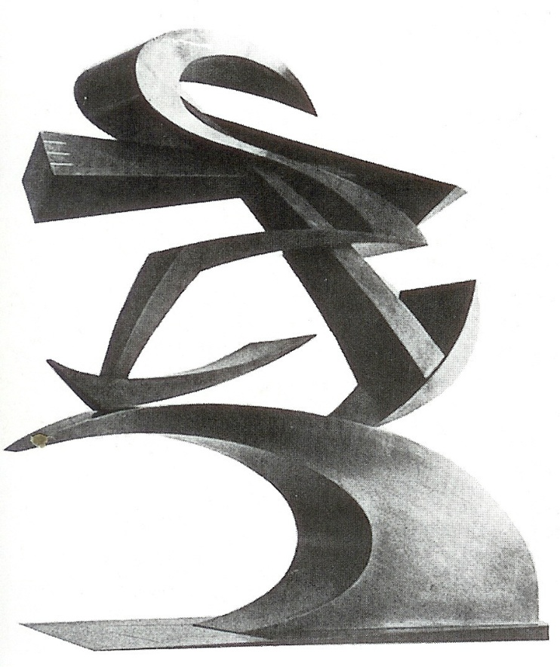
MANEIRAS DE REPRESENTACIÓN
Figurativa: cando o que se representa ten formas perfectamente recoñecibles.
Abstracta: a que reproduce formas non identificables.

Slide 13
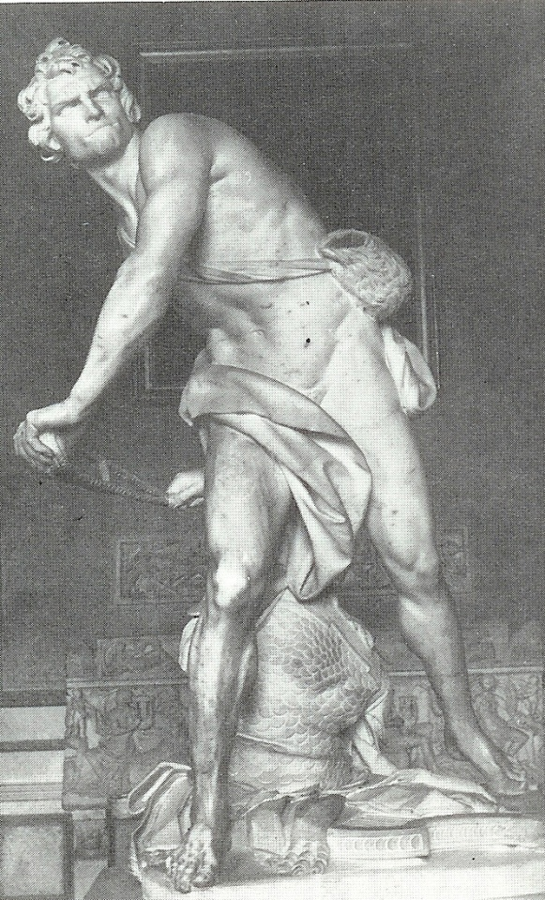
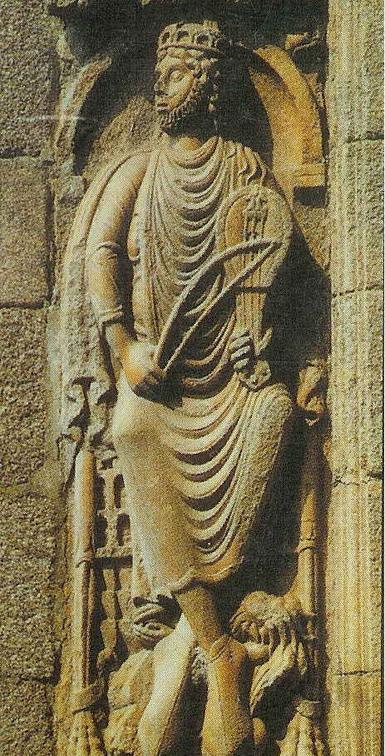
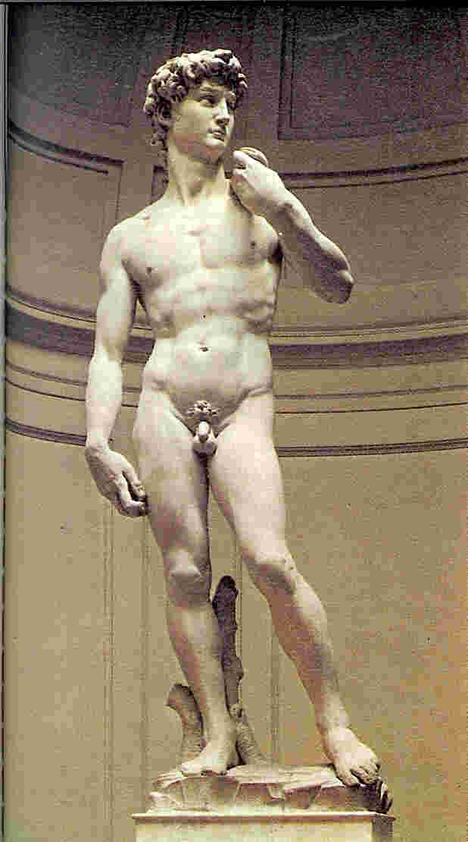
MANEIRAS DE REPRESENTACIÓN
Naturalismo IDEALIZADO
busca arquetipos ou modelos perfectos, nos que se quere representar unicamente a perfección, falamos dun naturalismo idealizado.
REALISTA
Intenta reproducir a realidade o máis fielmente posible, engadindo o xuízo do artista sobre a realidade interpretada, falamos dun naturalismo realista.
NATURALISTA
trata de representar fuxindo da idealización .

Slide 14
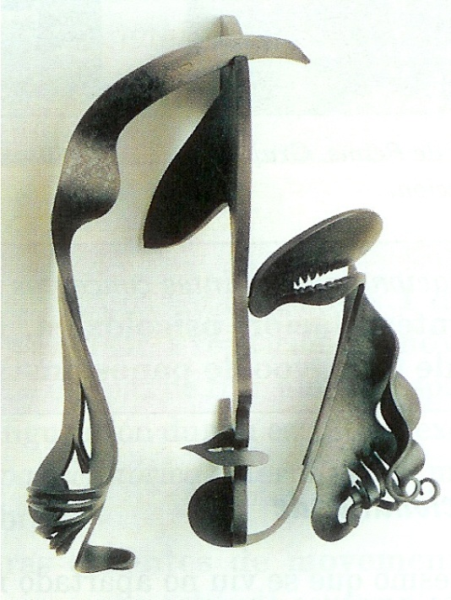
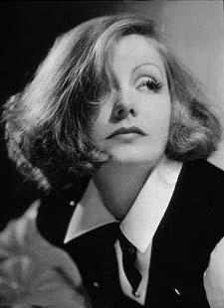
ELEMENTOS FORMAIS:
VOLUME

Slide 15
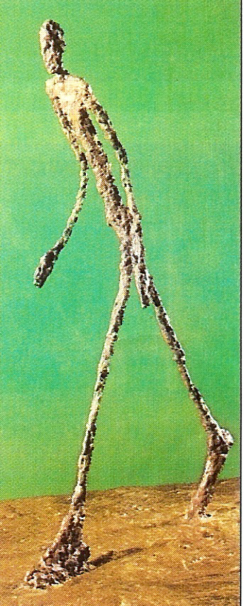
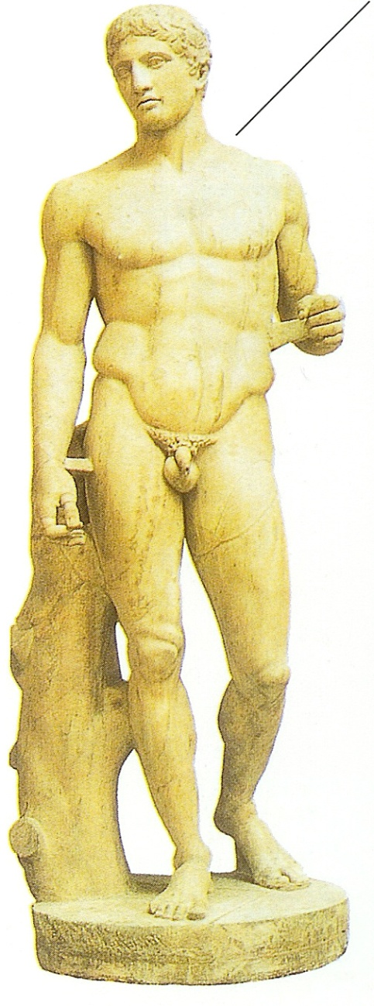
HARMONÍA: concordancia e PROPORCIÓN entre as partes e o todo.
Doriforo, Grecia s.V a.C. Policleto.
Home andando, 1949, Giacometi.

Slide 16
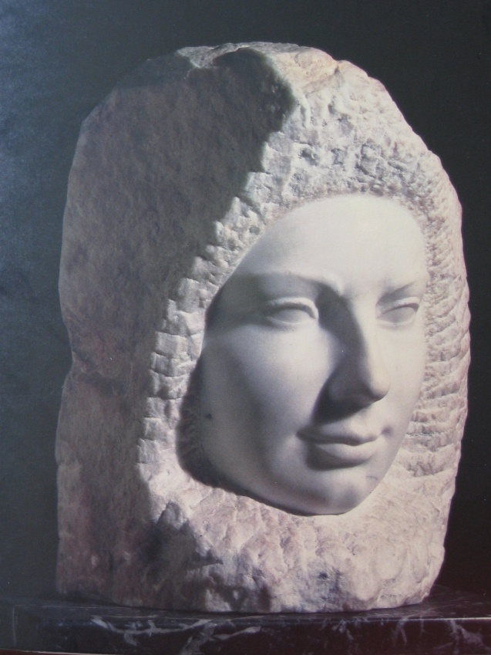
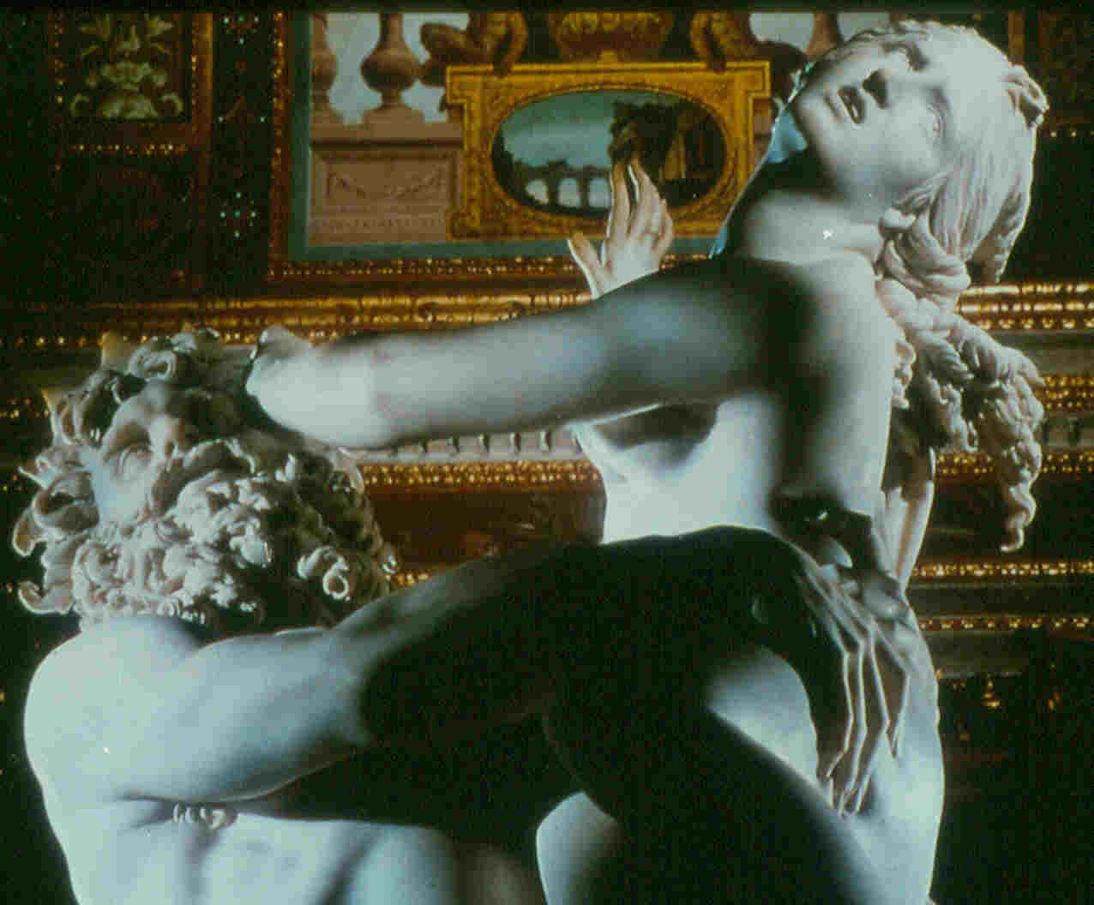
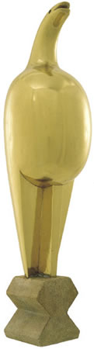
CALIDADE TÁCTIL
Dada polos diferentes tipos de materiais e ferramentas usados para a elaboración da obra escultórica e o acabado final que lle queira dar o escultor, dando lugar a diferentes e múltiples texturas, lisas, pulidas, ásperas, rugosas, brandas, tersas etc. sendo polo tanto, tamén múltiples as sensacións transmitidas, suavidade, frialdade, ductilidade etc.

Slide 17
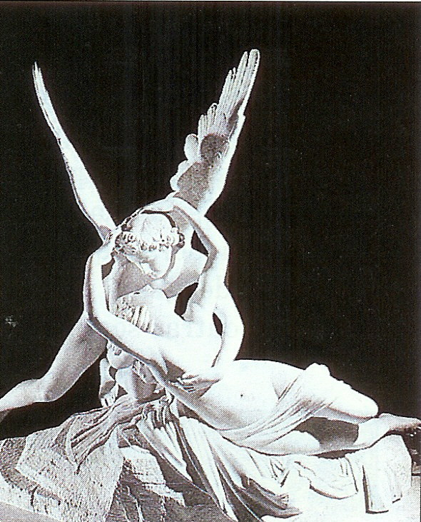
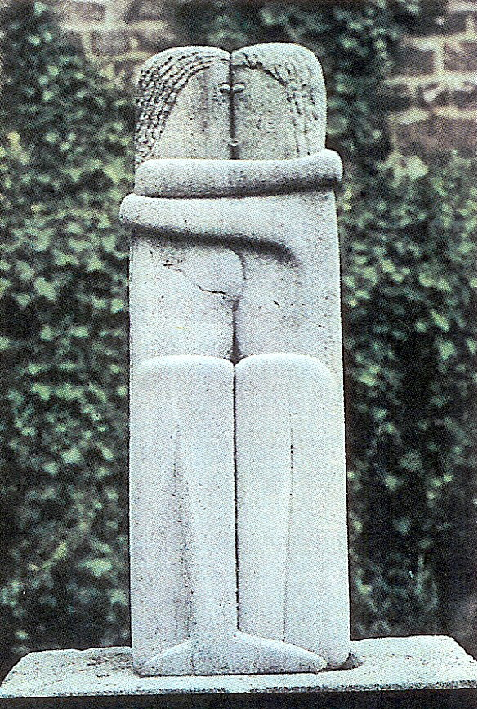
COMPOSICIÓN E MOVEMENTO
Composición aberta
Composición pechada
Amor e Psique
1793. Cánova.
O bico
1938. Brancusi.

Slide 18
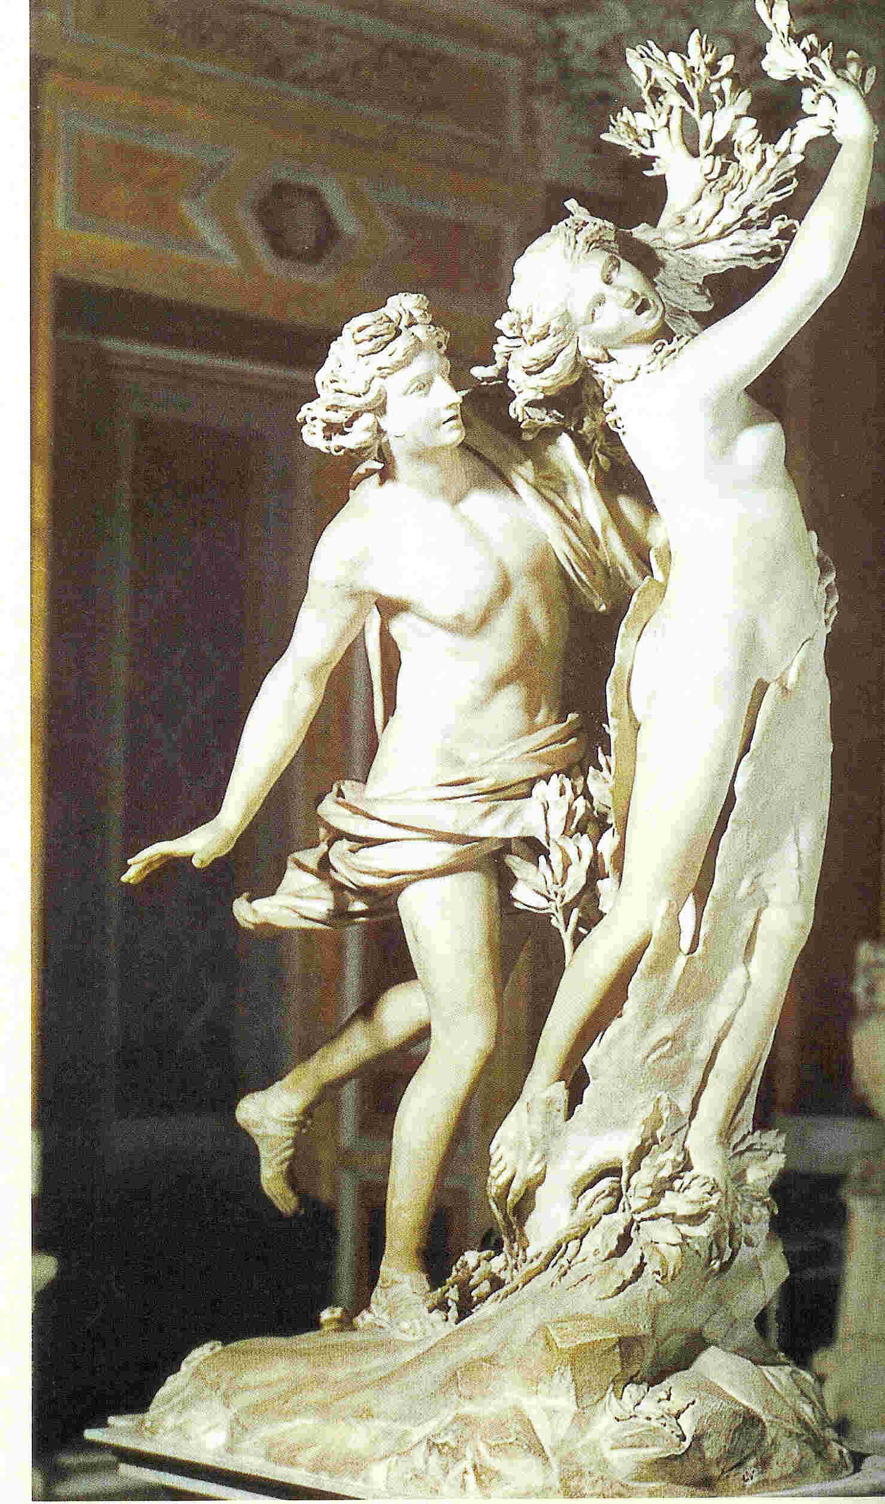
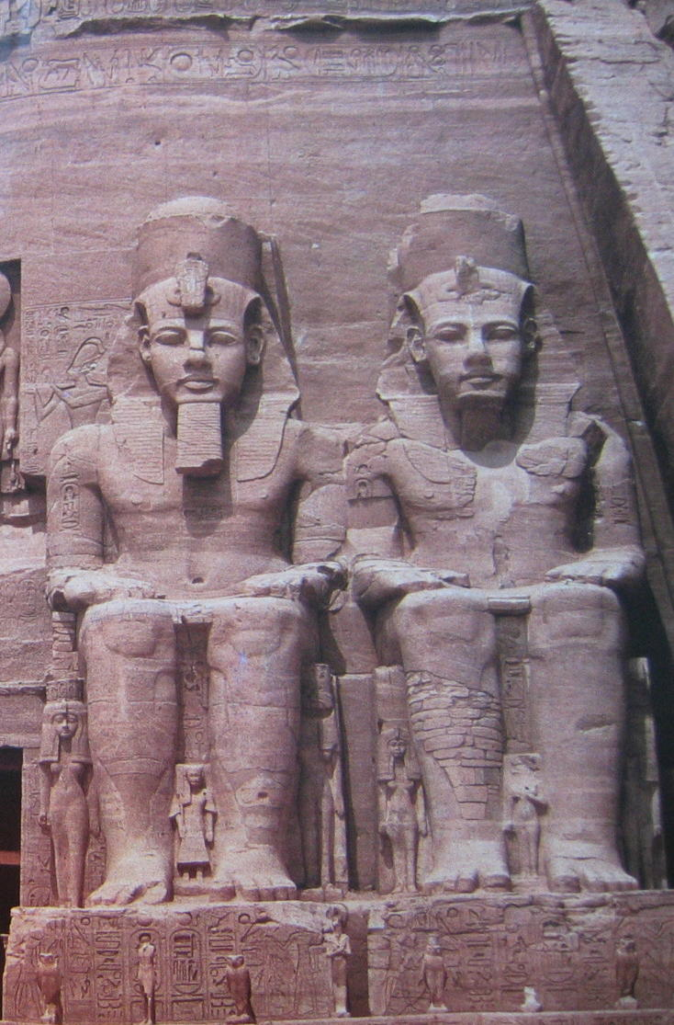
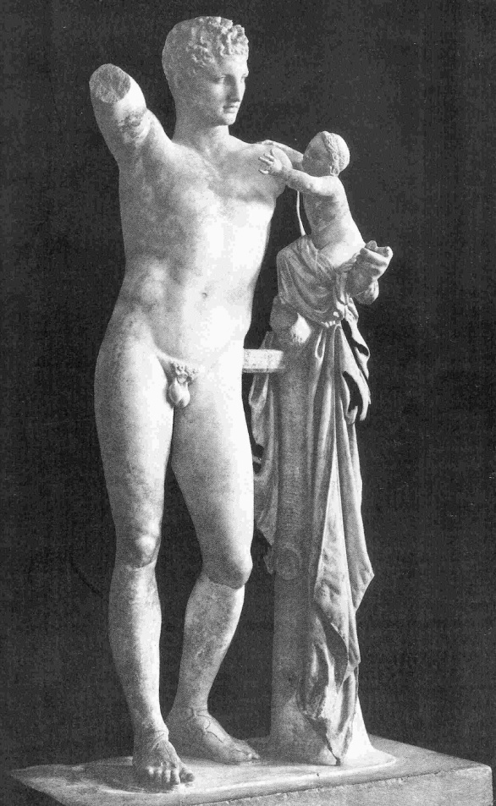
COMPOSICIÓN E MOVEMENTO

Slide 19
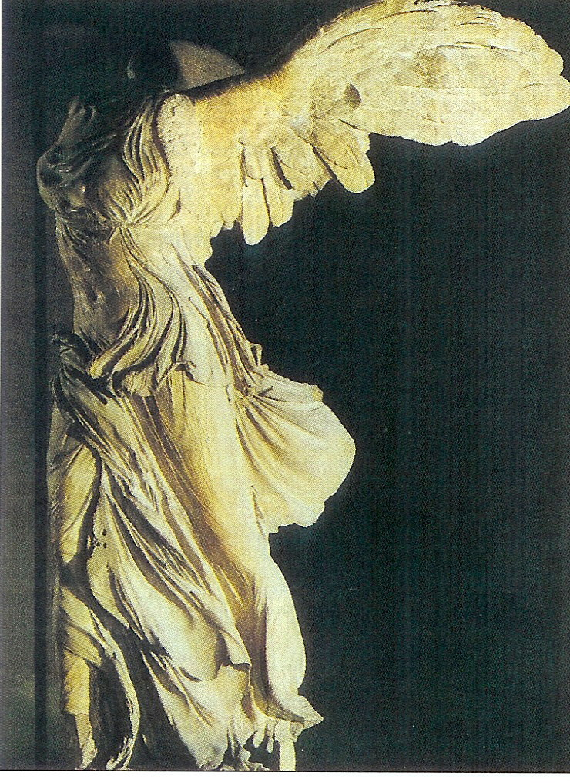
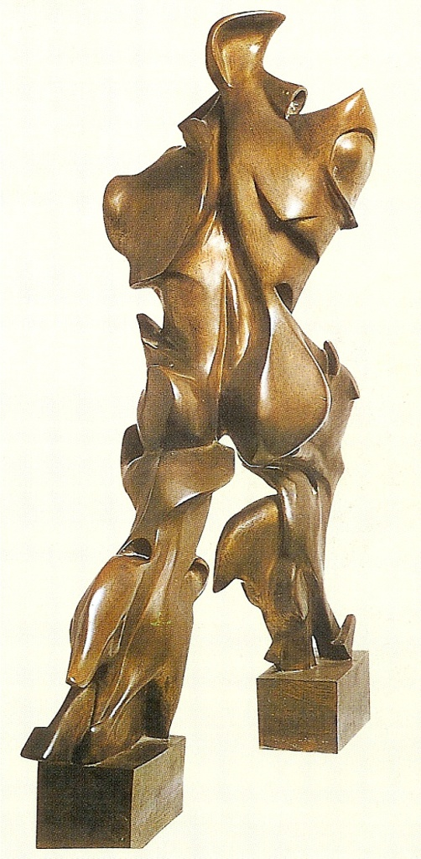
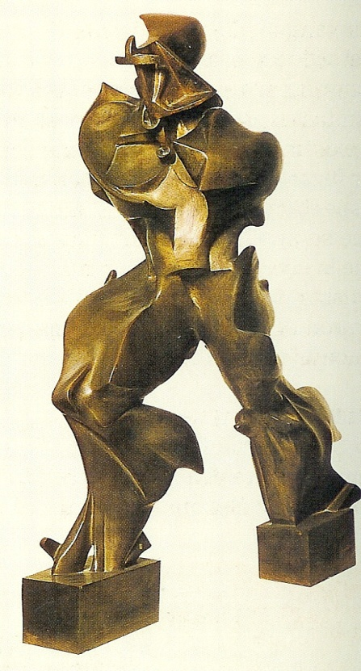
COMPOSICIÓN E MOVEMENTO
FORZAS DA NATUREZA
LIÑAS DE FORZA DO MOVEMENTO INTERIOR DOS CORPOS

Slide 20
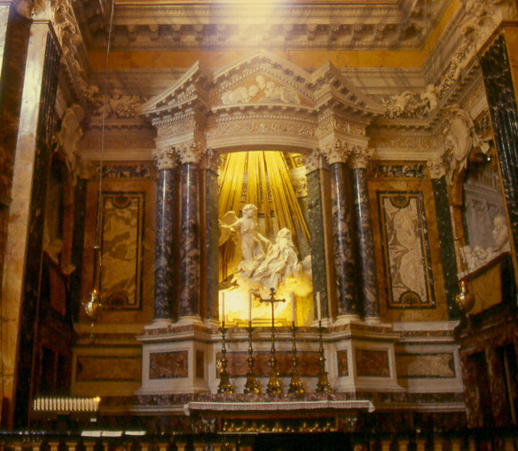
LUZ e COR como factores expresivos

